Slide 1
냉장고를 지켜봐
전체 개요
영수증 정보 추출
냉장고 촬영
레시피 추천

Slide 2
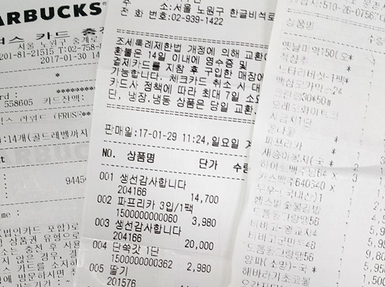
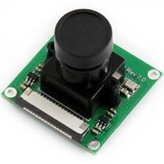
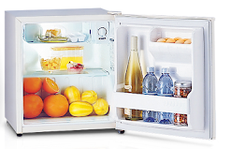
1. 전체 개요
라즈베리파이 카메라
영수증을 읽어 식품의 정보를 등록한다.
라즈베리 파이 카메라를 통해 냉장고 내부의 식품을 촬영한다.
촬영한 정보를 바탕으로 어떤 식품이 있는지 파악한다.
냉장고 안에 있는 식품 중 영수증 구매일 기준으로 유통기한이 임박한 식품을 알린다.
냉장고에서 최근 없어진 식품의 영양 정보와 비교하여 유통기한이 임박한 식품을 활용한 레시피를 추천한다.

Slide 3
2. 영수증 정보 추출
영수증 분석
매일 우유
수정
삭제
10일
우유
카메라로 영수증을 읽어 ocr을 통해 문자로 추출한다.
상품명을 바탕으로 어떤 식품인지 머신 러닝으로 예측하게 한다.
이를 DB에 저장하기 전에 분석이 틀린 것을 수정하거나 삭제하게 한다.
미리 서버 DB에 식품의 영양 정보, 유통기한 등을 저장하고 개인 DB에는 식품의 구매일, 식품명, 식품 종류 등만 저장한다.
모든 식품이 냉장고에 보관하는 것이 아니므로 냉장고 식품과 영수증 식품을 따로 저장하고 연동한다.
청주 사과
수정
삭제
7일
사과
카메라 인식
고메 짬뽕
수정
삭제
50일
면
영수증 식품 DB
유통기한 수정
식품종류 수정
면
사과
치즈
우유
소스
생선
식품 정보 DB
닭
마늘
파

Slide 4
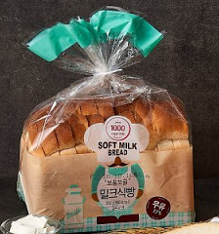
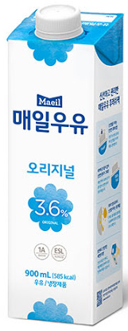
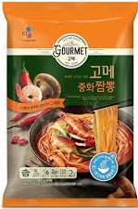
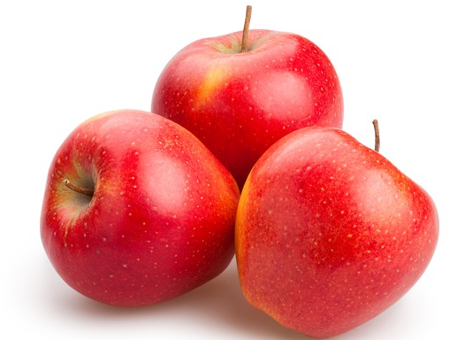
2. 사진으로 정보 추출
영수증 분석
우유
수정
삭제
10일
사과
수정
삭제
7일
카메라 인식
위에 방식은 ocr을 영수증과 식품으로 작업을 두 번 하며 식품명이 불분명할 경우 수정을 자주할 위험이 있음
구매한 식품을 사진으로 찍으면 이를 분석하여 식품들을 가져오도록 하면, 냉장고 내의 식품 분석과 같은 알고리즘을 사용 가능하다.
사용할 식품을 사진으로 찍은 뒤 DB에서 삭제하는 식으로도 사용 가능
면
수정
삭제
50일
보유 식품 DB
유통기한 수정
식품종류 수정
면
사과
치즈
우유
소스
생선
식품 정보 DB
닭
마늘
파

Slide 5
3. 냉장고 촬영
냉장고 식품 DB
영수증 식품 DB
등록된 식품
유통기한 초과
청주 사과
수정
삭제
라즈베리 파이 카메라를 통해 냉장고 내부의 식품을 촬영한다.
촬영한 정보를 OCR로 분석해 어떤 식품이 있는지 인식한다.
이전에 없던 식품이 생긴 경우, 영수증을 통해 등록한 식품과 일치하는 식품과 연동한다.
냉장고에 있는 식품 중 유통기한이 임박하거나 지난 식품을 알린다.
냉장고에 있던 식품이 모두 없어진 경우, 해당 식품을 먹었다고 여기고 먹은 식품으로 등록한다.
사과
-1일
유통기한 임박
매일 우유
수정
삭제
2일
우유
유통기한 여유
고메 짬뽕
수정
삭제
42일
면

Slide 6

식품 정보 DB
4. 레시피 추천
레시피 추천
사과 식빵 파이
식품 DB의 영양성분을 참고하여 최근 자신이 먹은 식품 중 부족한 부분을 보충하는 레시피를 추천한다.
자신의 냉장고에 있는 식품들을 사용하며, 유통기한이 임박한 식품을 최우선으로 사용한다.
레시피나 재료가 다시는 목록에 표시 되지 않도록 할 수 있다.
영수증 식품 DB
영양 성분
냉장고 식품 DB
들어가는 재료
제외할 재료 선택
레시피 제외 선택
레시피 DB

Slide 7
우선순위
1순위 : 카메라로 식품 인식
2순위 :
3순위 : 음성인식, 크롤링, 레시피

